Slide 1
Retrospektiva suzbijanja ptičjeg gripa u Crnoj Gori u 2026. godini
Milan rogošić, dr vet. Med.
Nacionalni koordinator za suzbijanje ptičjeg gripa
Sutomore, maj 2026.

Slide 2


Kako je sve počelo?
3. mart 2026.

Slide 3
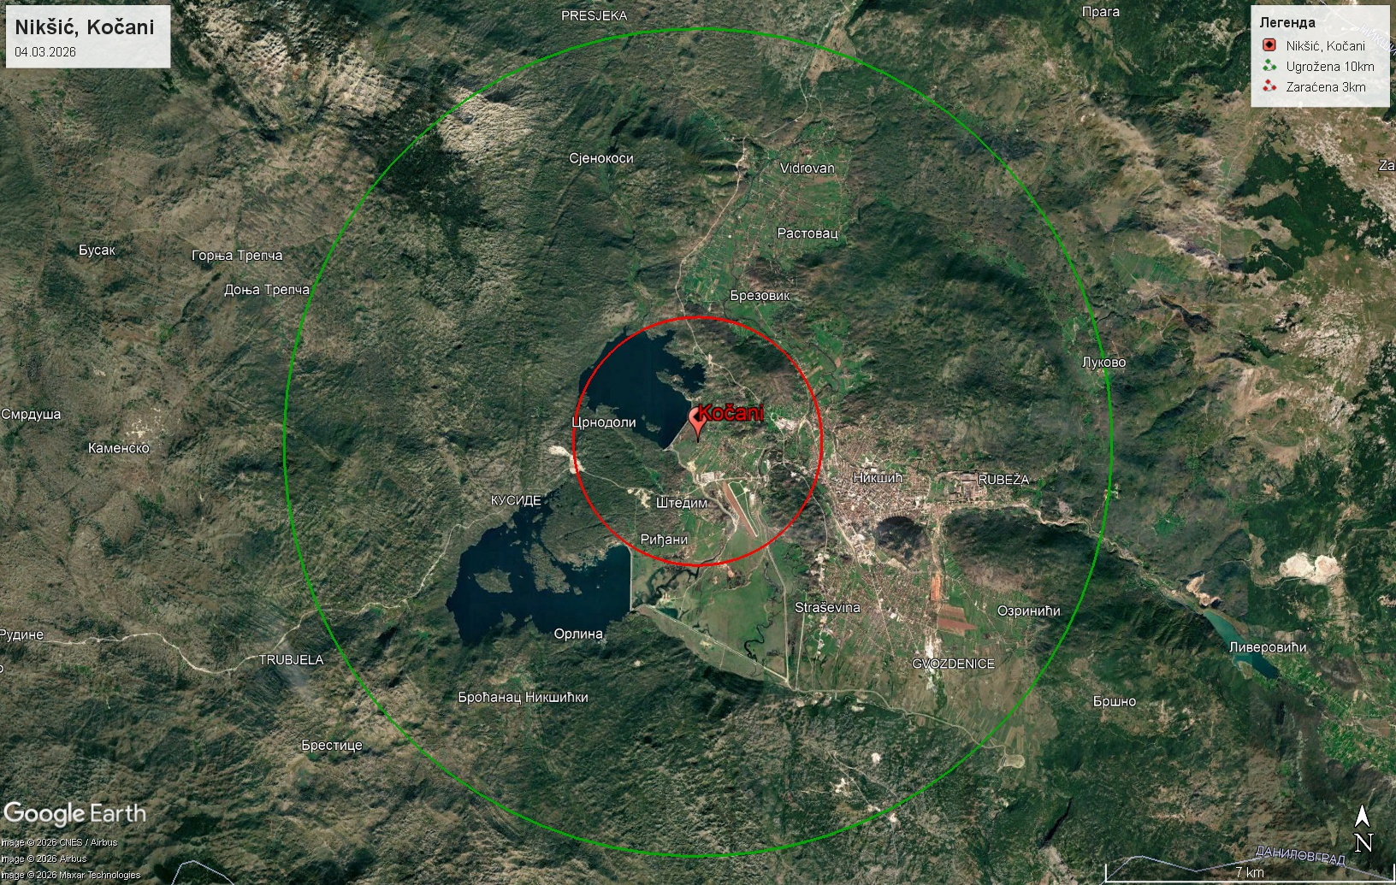
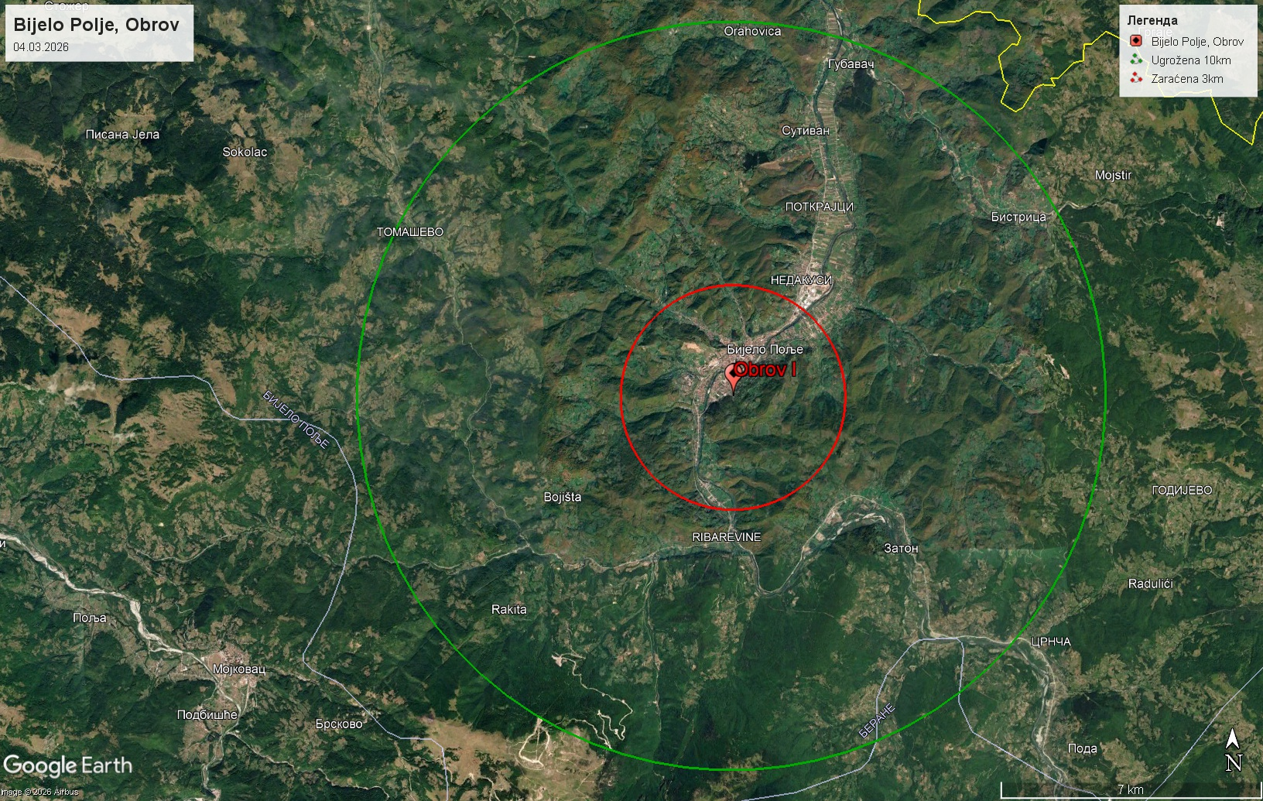
Organizacija i koordinacija 03. mart
Definitivno imamo bolest, ne znamo još podtip;
Određivanje ugroženog i zaraženog područja;
Priprema rješenja i mjera koje se sprovode na područjima;
Priprema saopštenja za javnost;
Priprema obavještenja nadležnim organima u Crnoj Gori, upravama u regionu i za obavještavanje kroz Adis/Wahis portale;
Priprema i odvajanje opreme za ekipe koje idu na teren.

Slide 4
Šta se tačno dešava u tim danima?
U periodu od par dana dostavljeni uzorci iz dvije opštine;
2 uzorka domaće živine sa utvrđenim virusom influence tipa A;
04.03. pozitivan nalaz; H5N1
Manje seosko gazdinstvo, Bijelo Polje, Obrov;
Manje seosko gazdinstvo, Nikšić, Kočani;

Slide 5
Manje seosko gazdinstvo, Bijelo Polje, Obrov;
23 jedinke, 18 koka nosilja i 5 guski;
Sve uginule u kratkom periodu;
Usljed promjene hrane, sumnja na trovanje, nalog za testiranje na AI za svaki slučaj;
Nalaz pozitivan 04.03.;
Izlazak na teren.

Slide 6
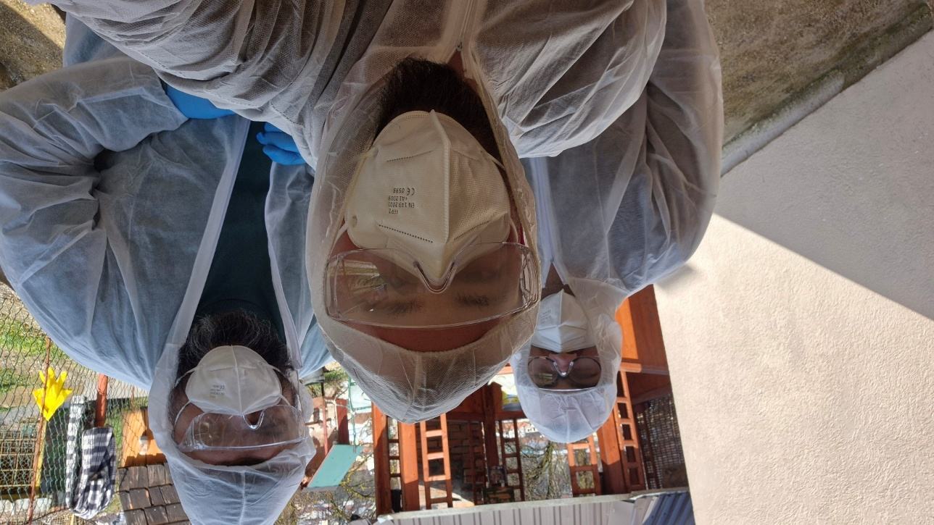
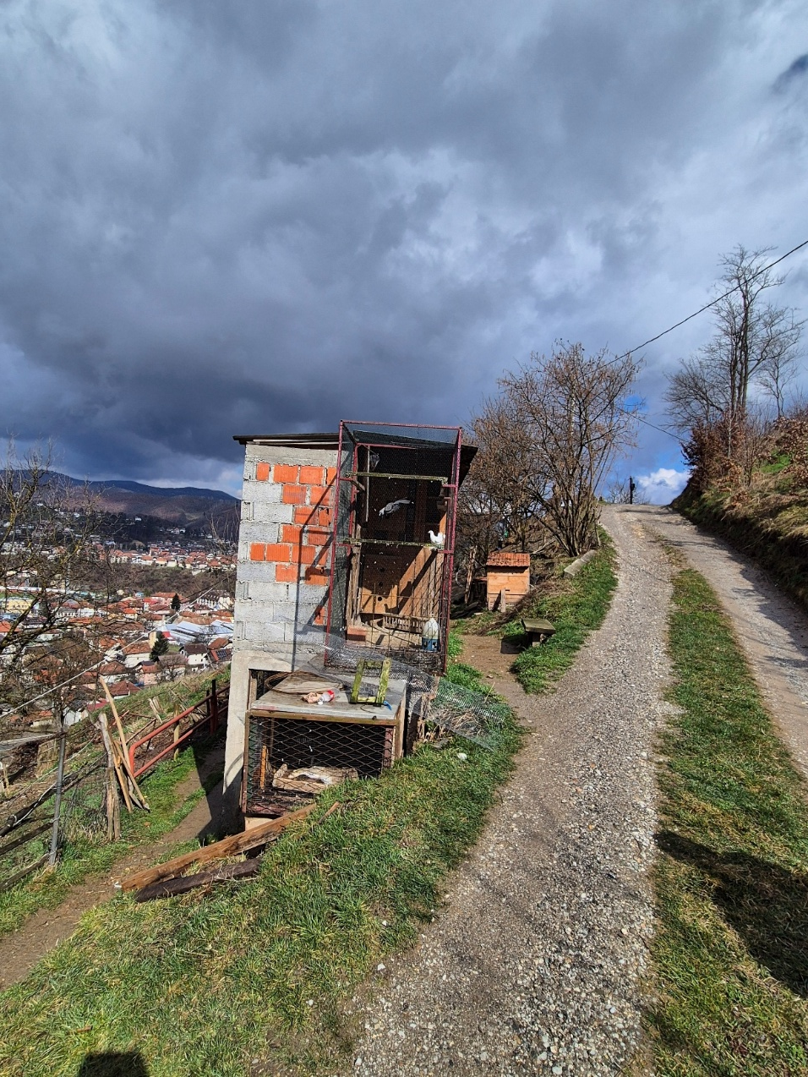
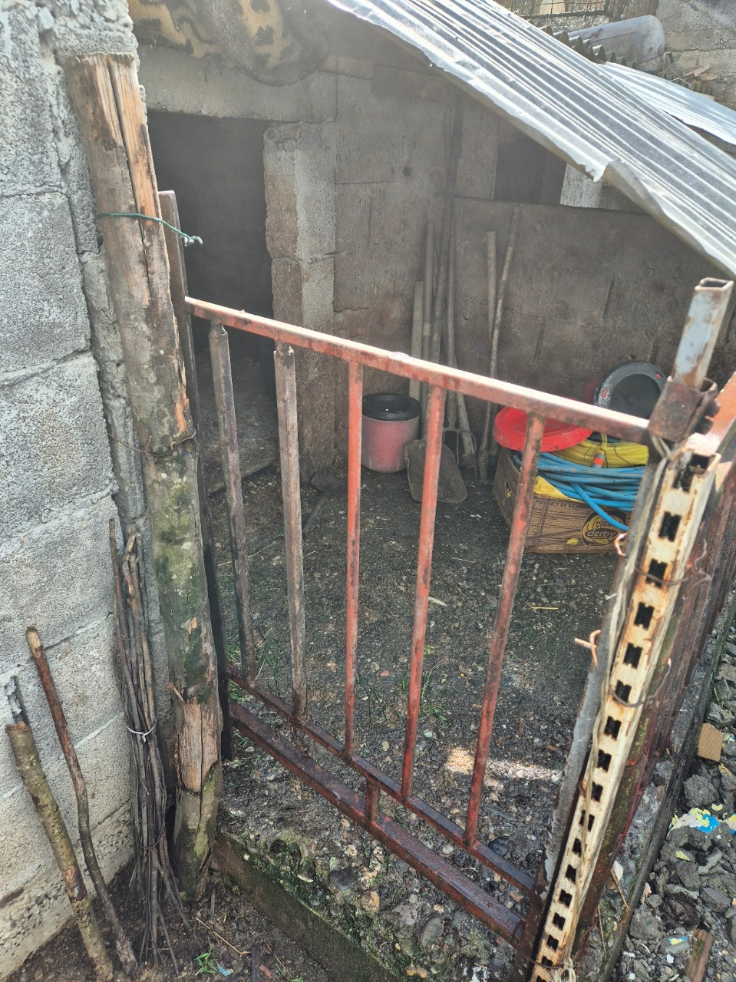
Manje seosko gazdinstvo, Bijelo Polje, Obrov;

Slide 7
Nikad nije sve kako se na prvu čini!
U ovom slučaju ništa i nije bilo.
Obilaskom gazdinstva, shvatamo da su u isti objekat, dok su se čekali nalazi, useljene nove koke nosilje, desetak njih.
Uviđamo da se porodica generacijski bavi golubarstvom i da se na gazdinstvu nalazi preko 200 golubova visokoletača.
Dobijamo informaciju da je držalac 24 čaša prije prvih uginuća uzeo dvije koke iz drugog sela, u razmjeni za ukrasnu živinu koji je poklonio gazdinstvu tamo, te da su prvo uginule jedinke koje je tada unio u svoj kokošinjac.
Još jedna značajna informacija koju dobijamo od držaoca je da je „čuo na pumpi da su vlasnici komercijalne dvije farme zakopali preko 10 000 koka nosilja na gradskoj deponiji, prikrivajući nešto.“

Slide 8
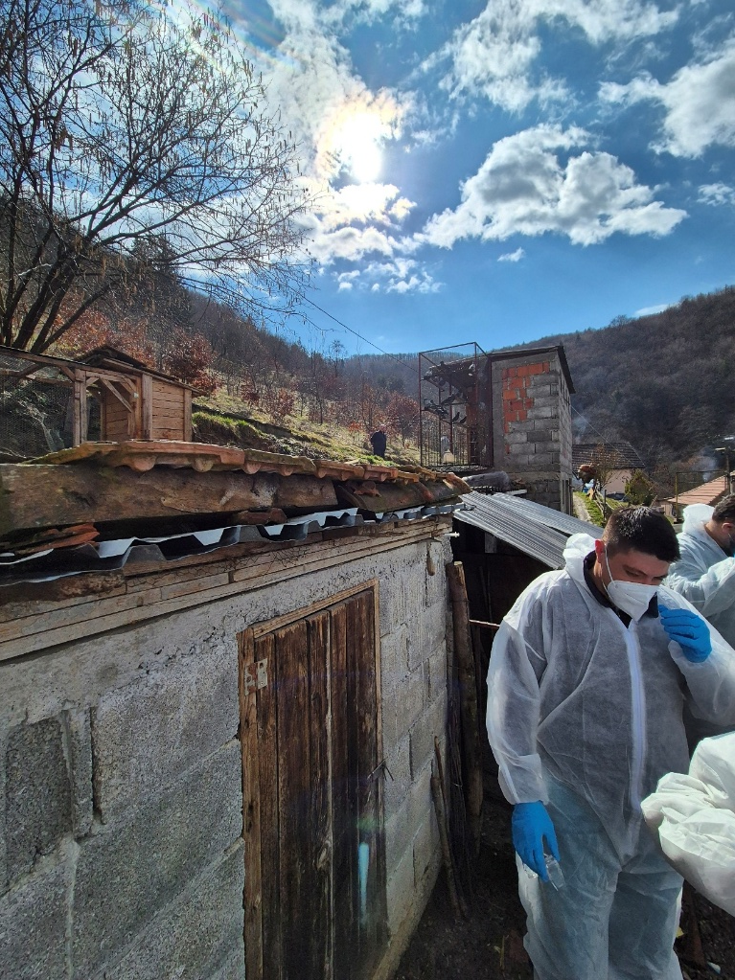
1. Obilaskom gazdinstva, shvatamo da su u isti objekat, dok su se čekali nalazi, useljene nove koke nosilje, desetak njih.
Odmah se odlučuje na usmrćivanje koka nosilja, te uzimanje uzoraka za ispitivanje.
Pozitivni nalazi uzetih uzoraka.
Držalac nije pogriješio sa useljenjem.

Slide 9
Nikad nije sve kako se na prvu čini!
U ovom slučaju ništa i nije bilo.
Obilaskom gazdinstva, shvatamo da su u isti objekat, dok su se čekali nalazi, useljene nove koke nosilje, desetak njih.
Uviđamo da se porodica generacijski bavi golubarstvom i da se na gazdinstvu nalazi preko 200 golubova visokoletača.
Dobijamo informaciju da je držalac 24 čaša prije prvih uginuća uzeo dvije koke iz drugog sela, u razmjeni za ukrasnu živinu koji je poklonio gazdinstvu tamo, te da su prvo uginule jedinke koje je tada unio u svoj kokošinjac.
Još jedna značajna informacija koju dobijamo od držaoca je da je „čuo na pumpi da su vlasnici komercijalne dvije farme zakopali preko 10 000 koka nosilja na gradskoj deponiji, prikrivajući nešto.“

Slide 10
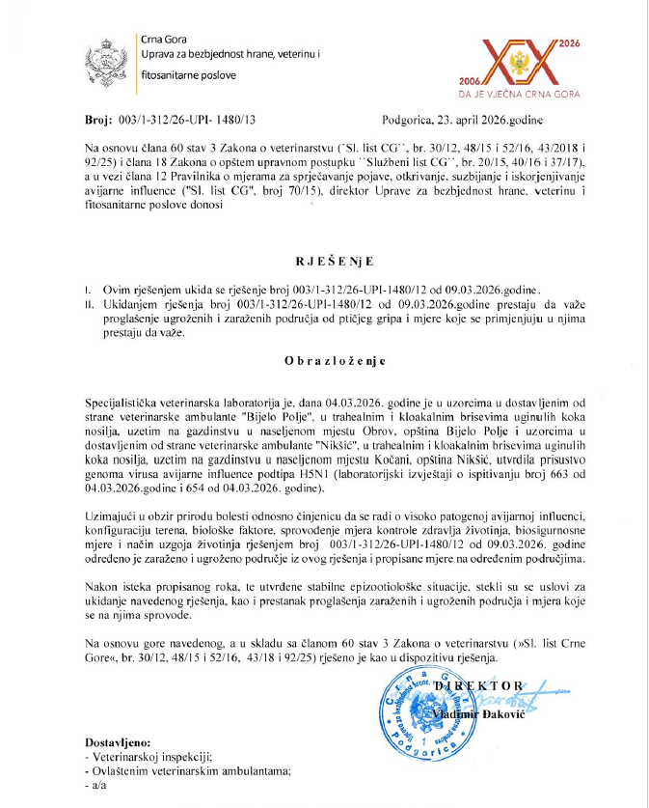
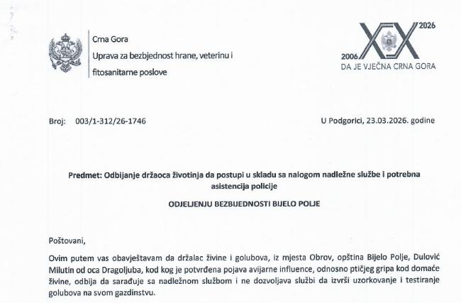
Uviđamo da se porodica generacijski bavi golubarstvom i da se na gazdinstvu nalazi preko 200 golubova visokoletača.
VELIKA DILEMA;
Konsultacije;
Razumijevanje;
Empatija;
Odgovornost;
Zaštita javnog zdravlja;
Saradljivost;
Odluka;
Izvršenje.

Slide 11
Nikad nije sve kako se na prvu čini!
U ovom slučaju ništa i nije bilo.
Obilaskom gazdinstva, shvatamo da su u isti objekat, dok su se čekali nalazi, useljene nove koke nosilje, desetak njih.
Uviđamo da se porodica generacijski bavi golubarstvom i da se na gazdinstvu nalazi preko 200 golubova visokoletača.
Dobijamo informaciju da je držalac 24 čaša prije prvih uginuća uzeo dvije koke iz drugog sela, u razmjeni za ukrasnu živinu koji je poklonio gazdinstvu tamo, te da su prvo uginule jedinke koje je tada unio u svoj kokošinjac.
Još jedna značajna informacija koju dobijamo od držaoca je da je „čuo na pumpi da su vlasnici komercijalne dvije farme zakopali preko 10 000 koka nosilja na gradskoj deponiji, prikrivajući nešto.“

Slide 12
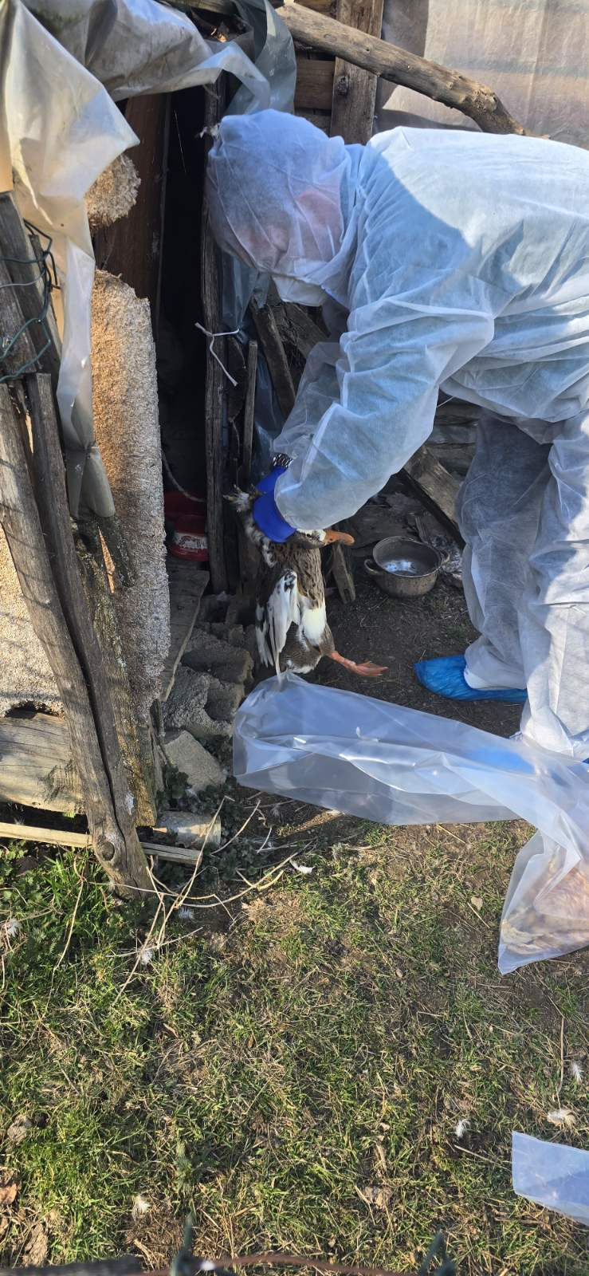
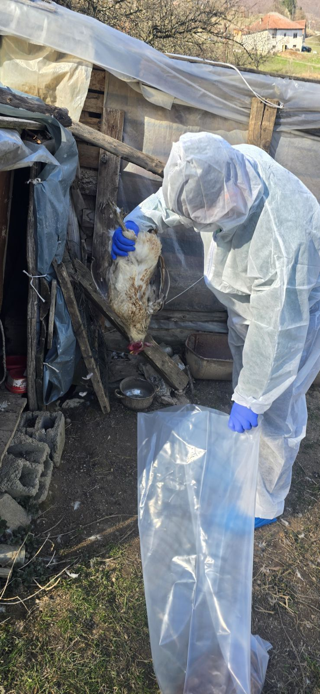
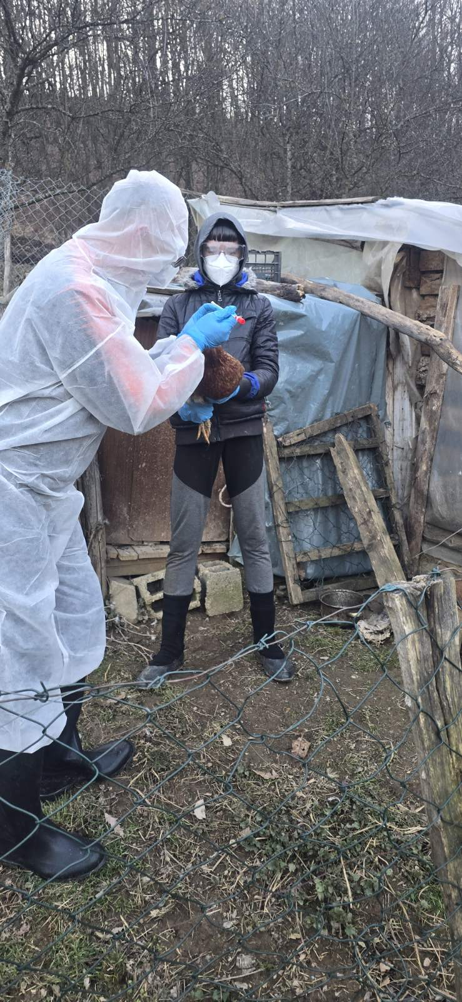
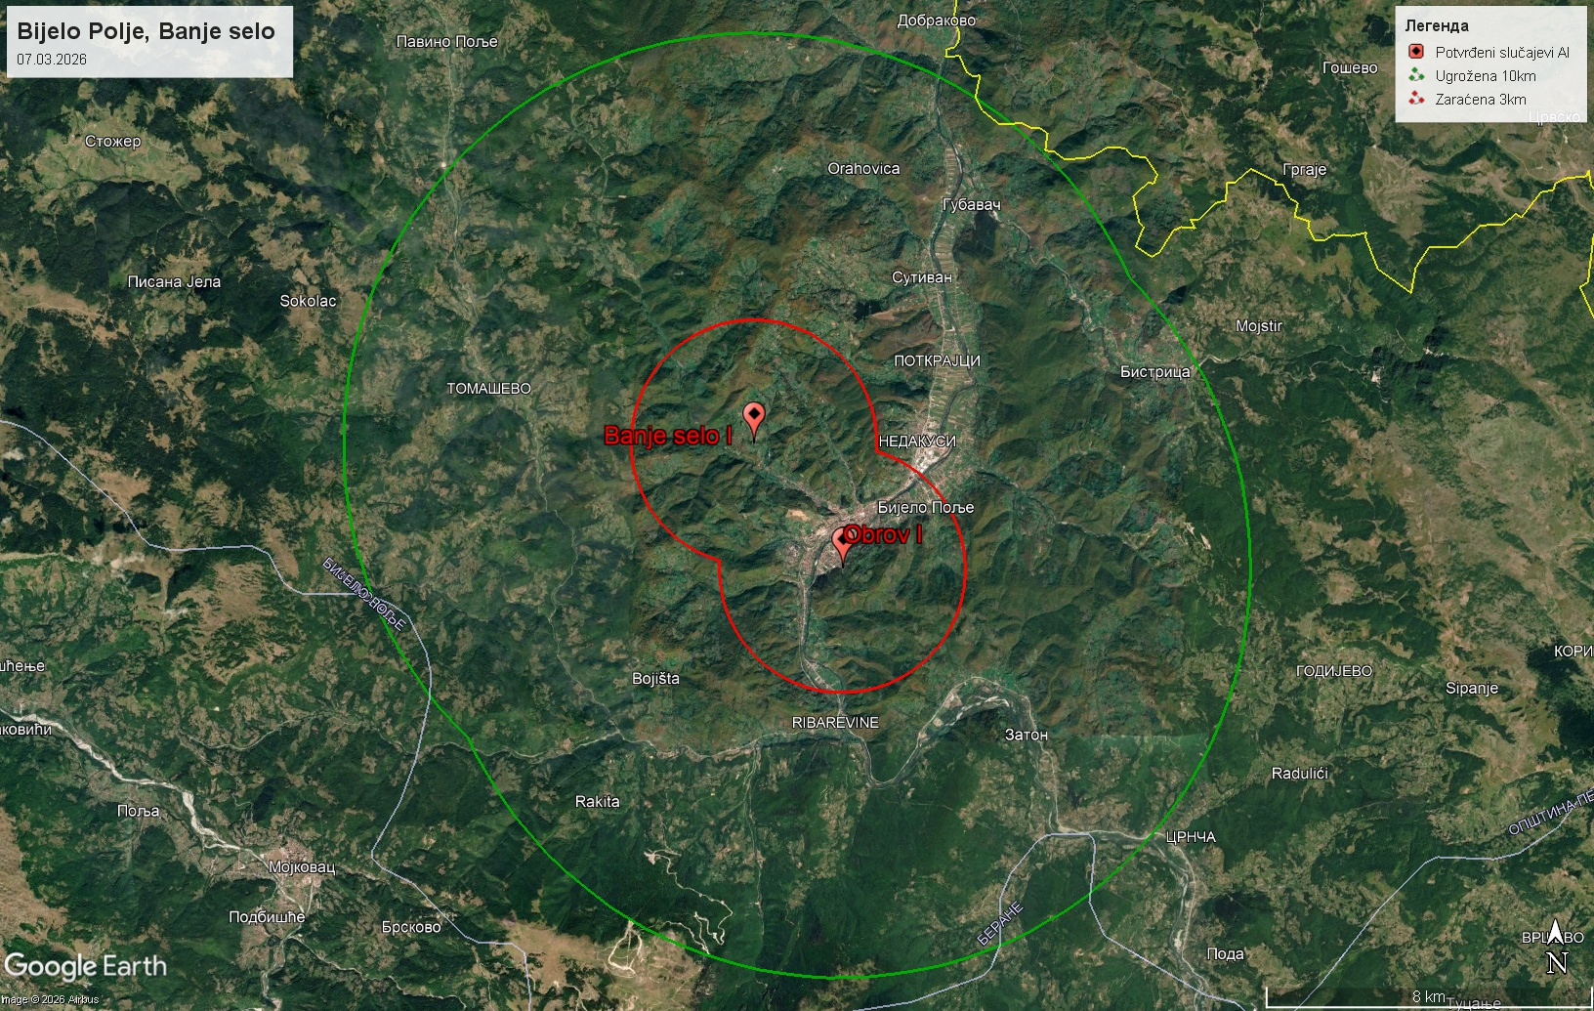
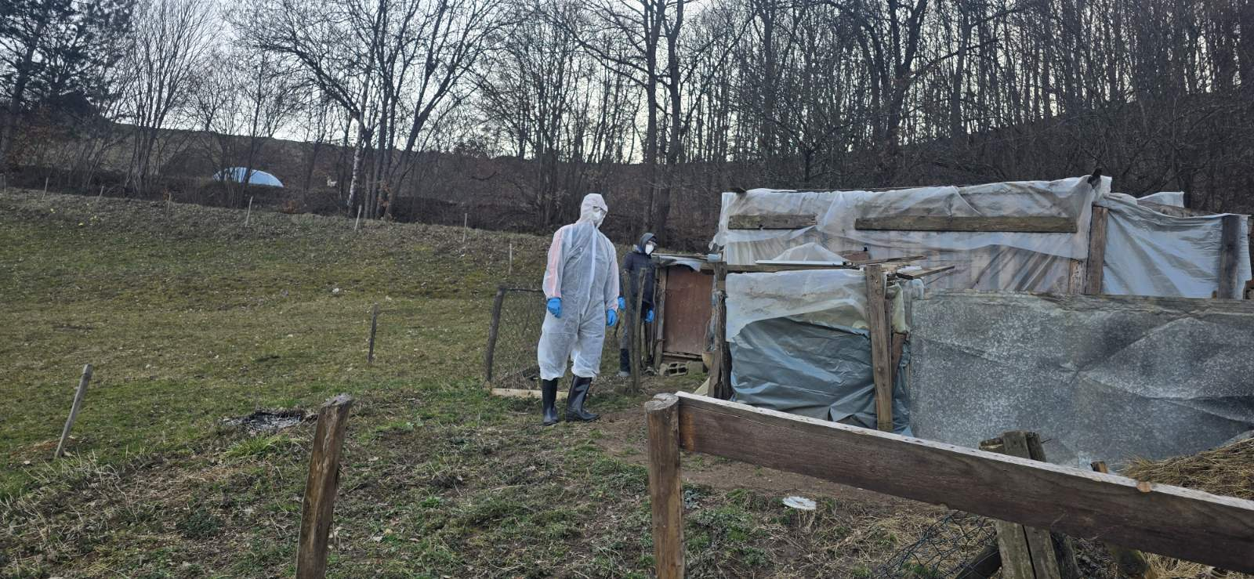
Dobijamo informaciju da je držalac 24 čaša prije prvih uginuća uzeo dvije koke iz drugog sela, u razmjeni za ukrasnu živinu koji je poklonio gazdinstvu tamo, te da su prvo uginule jedinke koje je tada unio u svoj kokošinjac.
Odlazak u Banje selo, Bijelo Polje.
Razgovor sa domaćinom, koji nas obavještava da već neko vrijeme ima uginuća koka na gazdinstvu, međutim, patke su dobro, a on to nije prijavljivao, mimo online konsultacije sa jednim tehničarom iz lokalne veterinarske ambulante.
U momentu obilaska, nekoliko novih koka je na gazdinstvu, kao i 4 patke koje ne pokazuju kliničke znake. Dat je nalog za usmrćivanje i uzorkovanje, te dobijen pozitivan nalaz na H5N1, čime je potvrđeno drugo žarište u Bijelom Polju.
Informiše nas o uginućima živine na gazdinstvu svog brata, koji je imanje pored, a koji sada više nema živinu. Za oba gazdinstva se propisuju mjere i stavljaju se pod službeni nadzor.
Domaćin djeluje bolesno i saopštava nam da je već nekoliko dana na infuzijama, te da ne može da spava od kašlja. Obavještavamo epidemiološku službu iz Bijelog Polja, koja izlazi na teren, testira porodicu sa negativnim rezultatima na AI.

Slide 13
Nikad nije sve kako se na prvu čini!
U ovom slučaju ništa i nije bilo.
Obilaskom gazdinstva, shvatamo da su u isti objekat, dok su se čekali nalazi, useljene nove koke nosilje, desetak njih.
Uviđamo da se porodica generacijski bavi golubarstvom i da se na gazdinstvu nalazi preko 200 golubova visokoletača.
Dobijamo informaciju da je držalac 24 čaša prije prvih uginuća uzeo dvije koke iz drugog sela, u razmjeni za ukrasnu živinu koji je poklonio gazdinstvu tamo, te da su prvo uginule jedinke koje je tada unio u svoj kokošinjac.
Još jedna značajna informacija koju dobijamo od držaoca je da je „čuo na pumpi da su vlasnici komercijalne dvije farme zakopali preko 10 000 koka nosilja na gradskoj deponiji, prikrivajući nešto.“

Slide 14
Još jedna značajna informacija koju dobijamo od držaoca je da je „čuo na pumpi da su vlasnici komercijalne dvije farme zakopali preko 10 000 koka nosilja na gradskoj deponiji, prikrivajući nešto.“
Nekoliko časova prije ove informacije, dobijamo obavještenje od jednog regionalnog kolege da kolege sa određenog instituta pričaju da u Crnoj Gori postoji ptičji grip, ali da se zataškava.
Odmah po ukrštanju ovih informacija, glavni veterinarski inspektor odlazi u stanicu policije i daje izjavu o saznanjima koja imamo, te da sumnjamo na potencijalno krivično djelo, ugrožavanje javnog zdravlja i širenje naročito opasnih zaraznih bolesti.
Posjeta komercijalnim farmama za koje se sumnja.
Vlasnici priznaju da je to učinjeno, te da je nakon višednevnih masovnih uginuća izvršeno usrmćivanje svih životinja, u skladu sa savjetima kolega iz regiona, te da su zakopane na gradskoj deponiji u Bijelom Polju.
Uprava, inspekcija i naležna veterinarska ambulanta u trenutku dešavanja nemaju saznanja o istim.
Inspekcija donosi rješenja za ove farme, a policija slučaj predaje tužilaštvu.

Slide 15
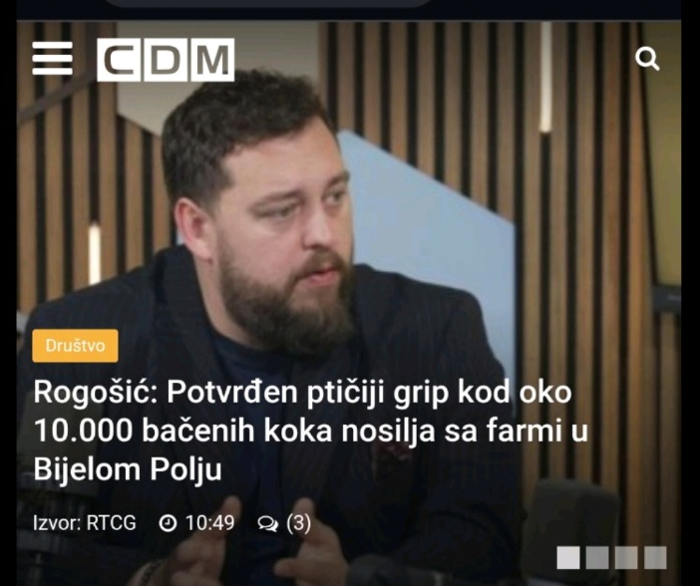
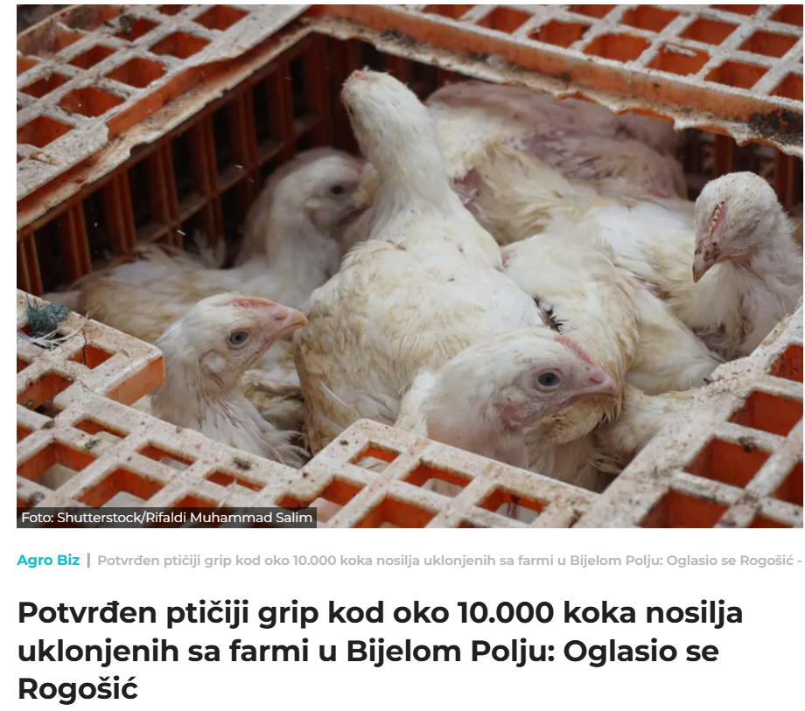
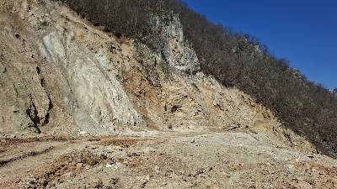
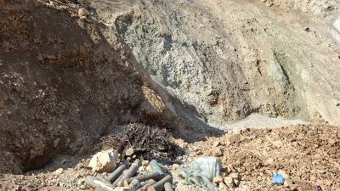
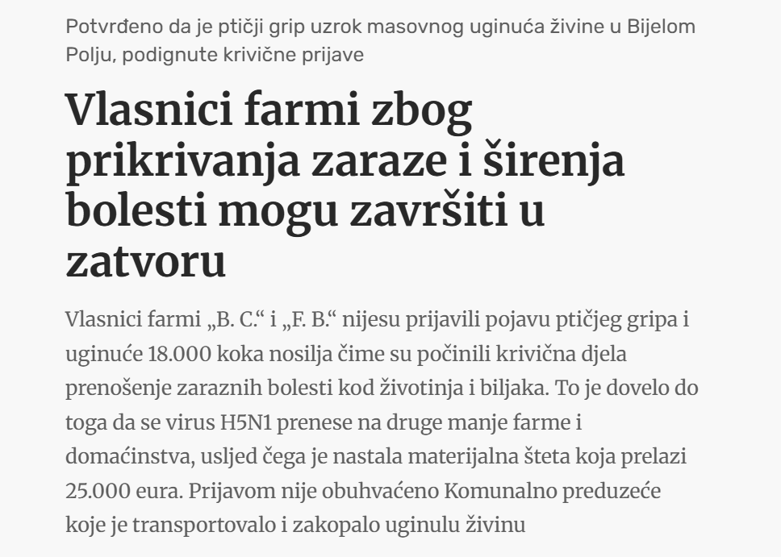
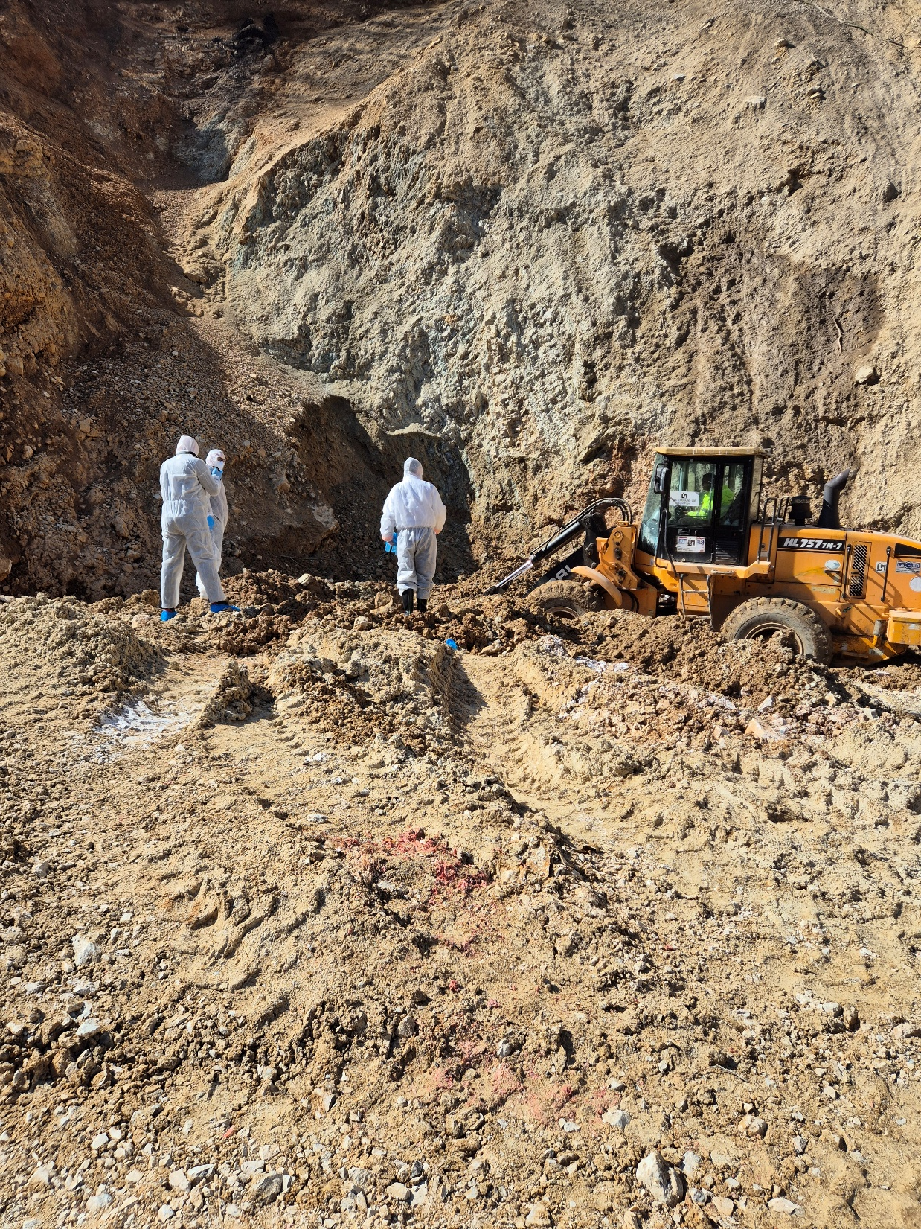
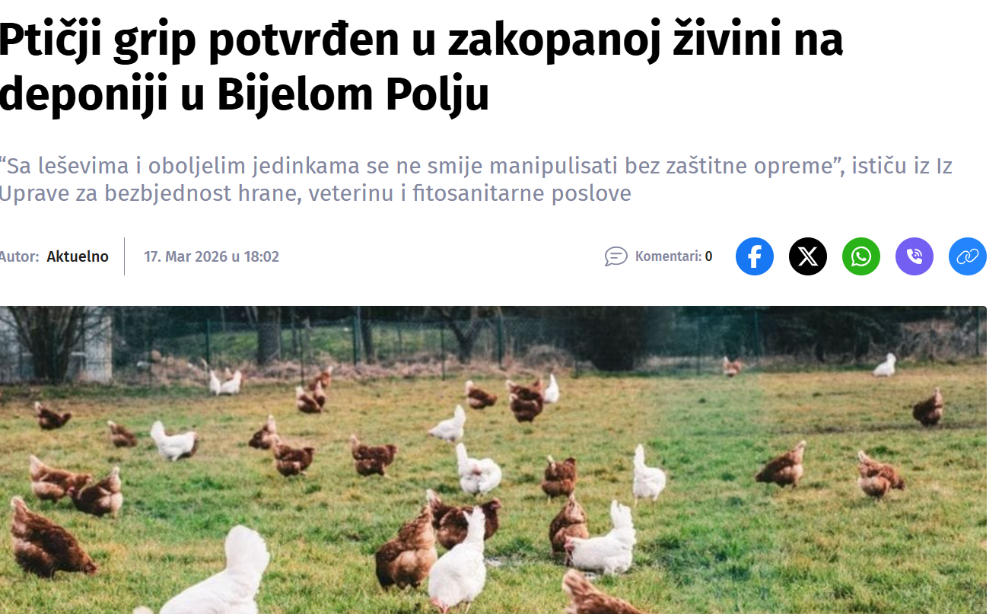
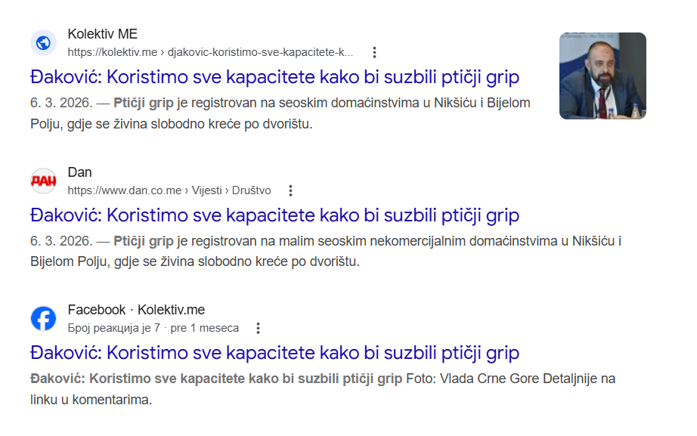
O svim saznanjima, Uprava i Ministarstvo bez odlaganja zakazuju press konferenciju i izdaju i pisano saopštenje za javnost, kojim prevoremeno obavještavaju javnost o sumnjama, saznanjima, potencijalnim krivičnim djelima i trenutnoj epizootiološkoj situaciji.
Tužilaštvo procesuira predmete i nalaže veterinarskoj ambulanti i Upravi da se izvrši otkopavanje leševa, te uzimanje pravilnih uzoraka i njihovo upućivanje u Specijalističku veterinarsku laboratoriju.
Uzimaju se odgovarajući uzorci i u svakom dostavljenom laboratoriji potvrđuje se virus avijarne influence, u tipu H5N1, što u ovom trenutku postaje potvrda bolesti na još dva gazdinstva (komercijalne farme), pa broj žarišta u Bijelom Polju raste na 4.
Premet u tužilaštvu se još uvijek vodi, a mi očekujemo pozivanje i saslušanje svih uključenih strana u ovo krajnje neodgovarno i neetičko postupanje, čime su svjesno ugroženi javno zdravlje i privreda Crne Gore.

Slide 16
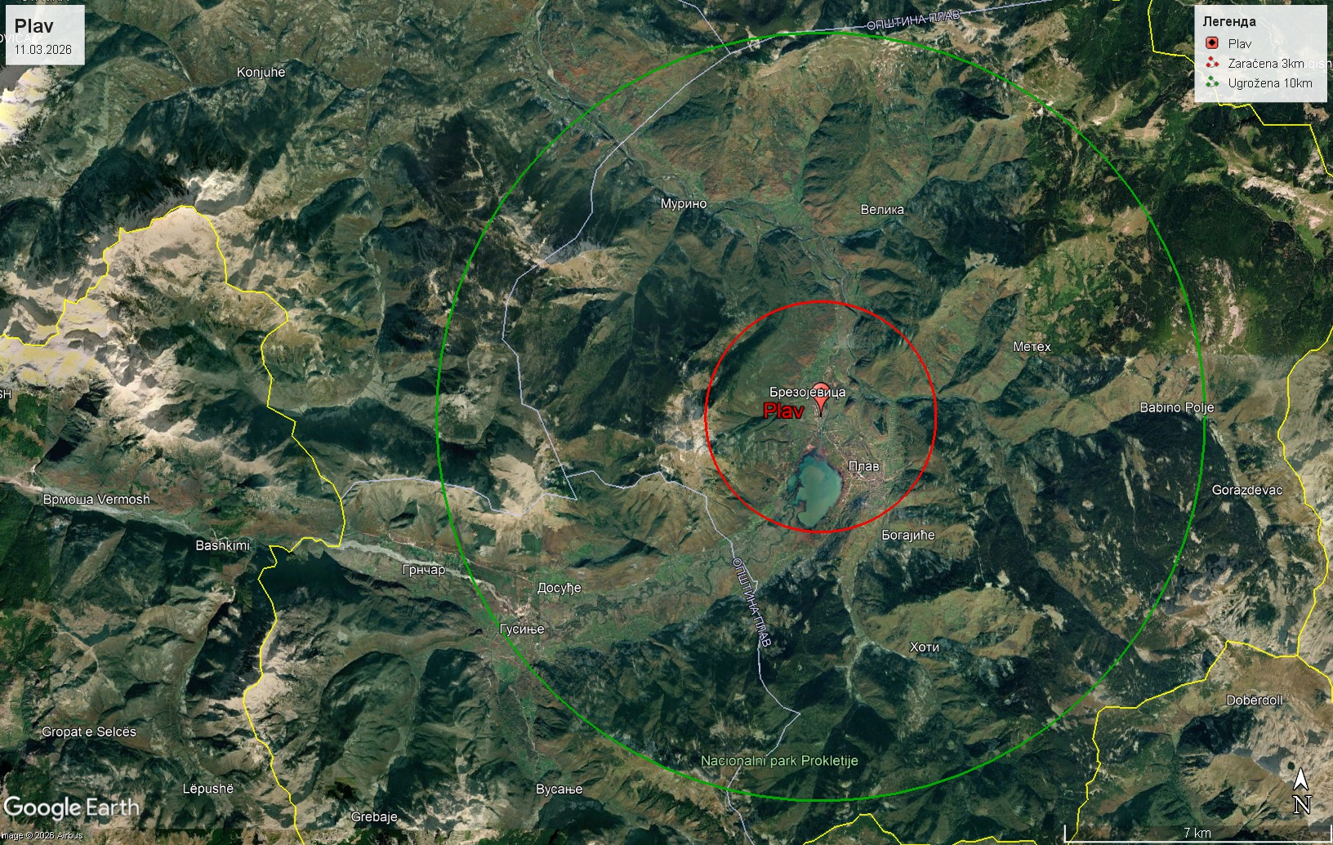
Kao rezultat saopštenja i transparentne komunikacije, stiže sumnja iz Plava, da se na jednom manjem gazdinstvu dešavaju uginuća živine, koja je nabavljena upravo sa pomenutih komercijalnih farmi iz Bijelog Polje.
Uzimaju se adekvatni uzorci i potvrđuje se avijarna influenca, čime i Plav dobija prvo žarište, koje će se do kraja epizootije ispostaviti kao jedino otkriveno.
Zvanična potvrda bolesti na ovom gazdinstvu, te poveznica sa neodgovornim postupanjem procesuiranih lica, biva proslijeđena nadležnom tužilaštvu u Bijelom Polju.
U međuvremenu, svijest ljudi usljed komunikacije sa javnošću raste, te pristiže više prijava uginuća živine, koja su uglavnom bila pojedinačna, i ti nalazi stižu negativni.
Otkriva se još jedno žarište, a u pitanju je komšijsko gazdinstvo prvog utvrđenog žarišta u Obrovu, na kom u danima prije uginjavaju jedinke. Vrši se uzorkovanje i dobija pozitivan nalaz. U tom momentu gazdinstvo je bez jedinki, propisuju se mjere i inspektor donosi rješenje.

Slide 17
Šta se dešava u tim trenucima?
U periodu od par dana dostavljeni uzorci iz dvije opštine;
2 uzorka domaće živine sa pozitivnim M genom;
Manje seosko gazdinstvo, Bijelo Polje, Obrov;
Manje seosko gazdinstvo, Nikšić, Kočani;
04.03. pozitivan nalaz; H5N1

Slide 18
Manje seosko gazdinstvo, Nikšić, Kočani;
Uporedo sa prvim slučajem u Bijelom Polju, avijarna influenca biva potvrđena i na jednom manjem seoskom gazdinstvu u Nikšiću, oko 60ak jedinki, gdje dolazi do uginuća svih jedinki u kratkom vremenskom periodu.
Epizootiološkom istragom isključuje se moguća povezanost sa Bijelim Poljem, a imajući u vidu da se gazdinstvo nalazi na samom obodu Krupačkog jezera, prva sumnja na izvor infekcije pripisuje se vodenim pticama.
Nedugo nakon potvrde, u SVL biva dostavljena uginula svraka, pronađena nedaleko od gazdinstva na kom je potvrđena bolest i PCR analiza pokazuje pozitivan nalaz na tip H5N1.
Zaključeno epizotiološko istraživanje.
Nema novih slučajeva.

Slide 19
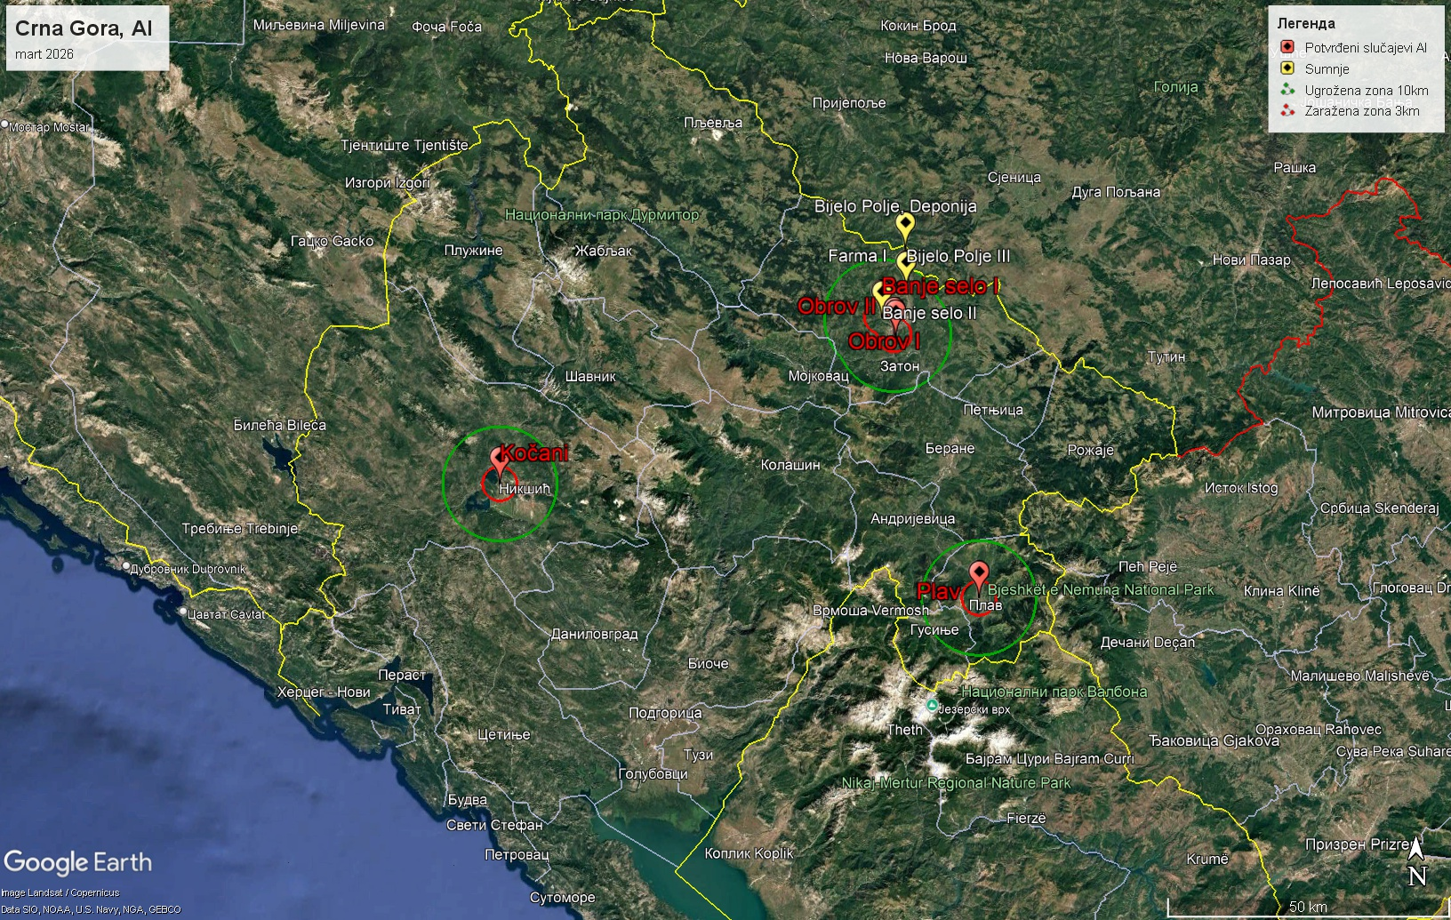
Sveukupna epizootiološka situacija u martu mjesecu

Slide 20
Kako se završilo?
Od prvog pozitivnog nalaza 05.03. do poslednjeg prošlo je 8 dana, te 13.03. biva dijagnostikovan poslednji slučaj avijarne influence kod domaće živine;
Rješenje o zaraženim i ugroženim područjima ukinuto 23.04.2026. godine;
Novi izazovi slijede, sezona migracija je u toku;
Zahvalnost i čestitke svim kolegama na trudu i zalaganju.

Slide 21
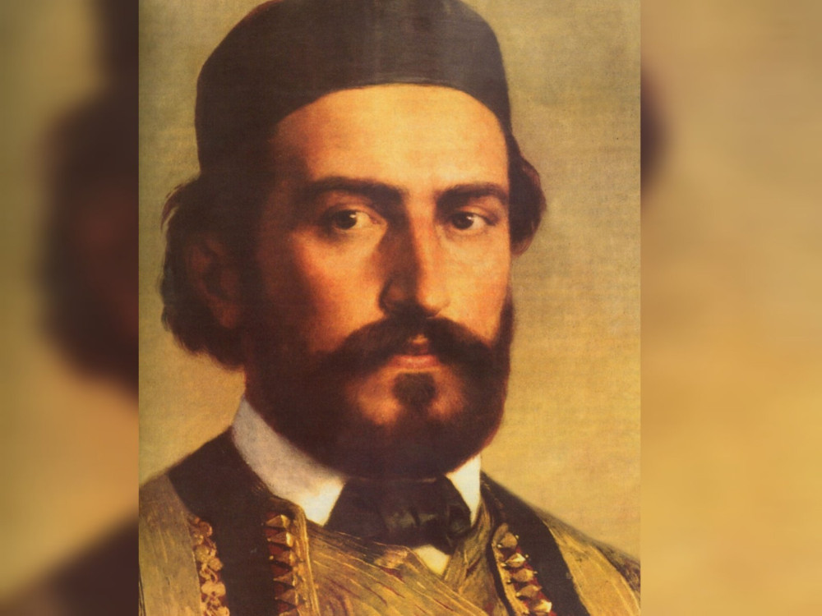
Hvala na pažnji!
„Све што бива и што може бити,
мени ништа није непознато;
Што год дође ја сам му наредан.“
Петар II Петровић Његош

